Slide 1

MMC-hub loadhandling en RFC TR2021.8
Programma Allocatie 2.0 Tranche 1

Slide 2
Inhoudsopgave
Situatiebeschrijving
  Aantallen aansluitingen en berichten Tranche 1
  Piekbelasting meetberichten dagelijks
  Piekbelasing meetberichten maandelijks
  Throughput target MMC-hub (300.000 berichten per uur) gehaald
  Pull mechanisme en inzichten
    List en Get mechanisme
Pull mechanisme i.r.t. RFC TR2021.8
Noodscenario

Slide 3
Situatiebeschrijving: aantallen aansluitingen en berichten T1
De markt maakt gebruik van MMC-hub voor berichtenuitwisseling Allocatie Tranche 1.
Tranche1 kent de volgende berichten die via de MMC-hub worden uitgewisseld, zie tabel hieronder.
De aantallen aansluitingen en berichten zijn gemodelleerd in overleg met RNB.

Slide 4
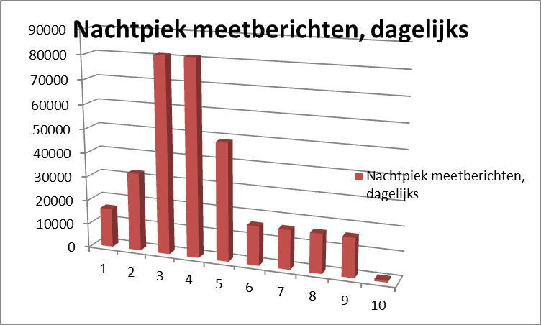
Situatiebeschrijving: Piekbelasting meetberichten dagelijks
Dagelijks worden 162.415 meetberichten verstuurd door MV’s naar NB’s en PV’s tussen 00:00 en 10:00.
De MMC-hub verwerkt dan ook 162.415 acks. De load wordt door het telemetrie proces van de MV’s bepaalt. De gemodelleerde spreiding is op basis van huidige bericht spreiding (CPS, centraal postbus systeem TenneT).

Slide 5
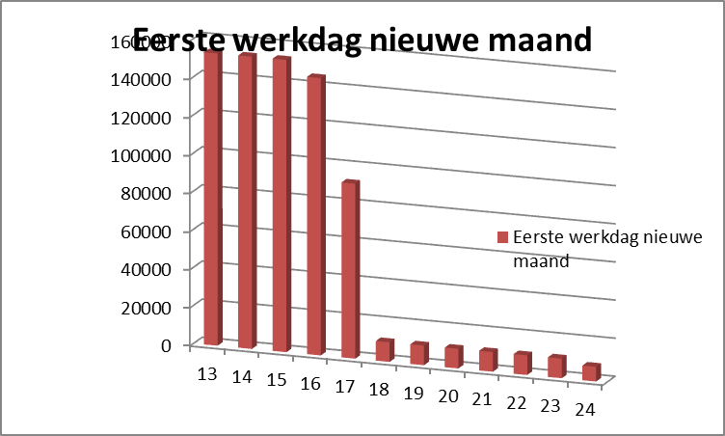
Situatiebeschrijving: Piekbelasting meetberichten maandelijks
Versturen van maandelijkse berichten (162.600 klein + 306.600 groot) is een gescheduled proces.
Er is afgesproken dat deze berichten tussen 1’e en 10’e werkdag van de maand worden verstuurd tussen 12:00 en 24:00. De verwachting is dat 80% van het totaal aantal maandberichten (130.080 + 245.280 = 375.360) op de eerste werkdag worden verstuurd met een piek in de eerste uren na 12:00. De MMC-hub verwerkt dan ook 375.360 acks. Dit levert het volgende loadspreidingsmodel.

Slide 6

Situatiebeschrijving: throughput target MMC-hub gehaald
TenneT wil de werking van de MMC-hub na go-live garanderen en afgesproken tijdslijnen van berichtenverkeer waarborgen.
Target
Daarvoor heeft TenneT een throughput target van 2x de peakload vastgesteld. Aangezien de maandpiek (veel) groter is dan de dagelijkse piek is de maandpiek maatgevend. Bovendien is de maandpiek een combinatie van kleine (10kb) en grote (2500kb) berichten. Waarbij we zien dat de verwerking van grote berichten de hub meer belasten dan kleine (xsd validatie, persistentie)
  Concrete target: MMC-hub dient 300.000 per uur te kunnen afhandelen
Productielike throughput test.
De performance test is gedaan door gedurende 15 minuten door vanuit 2 endpoints in totaal 5000 berichten per minuut in te sturen en door 20 gesimuleerde partijen die te laten afnemen. De verhouding push/pull is is productielike (TenneT kent de volumes per marktpartij en of ze push of pull hebben). De target is gehaald.

Slide 7
Situatiebeschrijving: pull mechanisme en inzichten
List (max 2x per minuut) & Get (sequentieel)
Het pull mechanisme werkt in 2 stappen: haal eerst een lijst op met berichten die klaar staan en ga daarna ze één voor één ophalen bij de hub. Op de lijst staan alle IDs van alle berichten die voor je klaar staan (of het er nu 0, 1, 10 of 1000 zijn). Die kan je vervolgens met get-requests sequentieel ophalen, in hoog tempo! In 50-50 verdeling push-pull kunnen de pullende marktpartijen 2500 berichten per minuut pullen. Dus als er alleen 2500 berichten van pull partij Y klaar staan dan kan die ze in 1 minuut binnen halen.
We zagen de performance van het pullen onderuit gaan toen we zelf zo vaak als mogelijk per minuut een lijst gingen opvragen. Dan is de hub overbodig vaak bezig die lijsten samen te stellen en niet bezig met afleveren van berichten, de primaire functie.
De algehele performance loopt ook terug als er 1000 parallelle (in plaats van sequentiële) GET verzoeken op exact hetzelfde moment worden gedaan. Berichten sequentieel na elkaar ophalen geeft een mooie en betere spreiding. En die spreiding zorgt voor een voorspelbaardere performance.
Op basis van bovenstaande inzichten is een RFC voorgesteld: TR2021.8 Aanvullende richtlijnen Webservice Guide MMC-HUB , zie ook de volgende sheet

Slide 8
Pull mechanisme i.r.t. RFC TR2021.8
Het basisbeginsel Fair use van de MMC-hub stond centraal bij de voorgestelde twee aanvullende richtlijnen zoals benoemd in RFC TR2021.8. Immers, alle marktpartijen dienen gelijktijdig en op een snelle wijze gebruik te kunnen maken van de MMC-hub. De MMC-hub is een Hub voor alle marktpartijen en de algehele performance wordt bepaald door alle gelijktijdige verzoeken en berichten die uitgewisseld worden met elkaar.
Daarom wordt in de RFC voorgesteld om in de de TenneT Web Services guide een tweetal aanvullende richtlijnen op te nemen om te voorkomen dat de performance van de MMC-HUB negatief beïnvloed wordt. De voorgestelde oplossing betreft:
Pull-frequentie:
  Niet vaker dan 2x per minuut pollen voor het opvragen van de lijst (LIST) van berichten die klaar staan bij de MMC-hub.
Wijze van ophalen van de berichten (GET), twee mogelijkheden:
  De lijst van berichten sequentieel ophalen.
    Let wel: iedereen mag met haar eigen IT-systeem zo snel mogelijk en direct achter elkaar ‘GETten’ richting de MMChub, zonder pauzes.
  De lijst van berichten parallel ophalen
    Let wel: Er mogen maximaal 2 parallelle GET-verzoeken tegelijkertijd worden gedaan.

Slide 9
Noodscenario
Noodmaatregel ter bescherming van de markt (reeds bestaand proces)
Alleen als de hub onderuit dreigt getrokken te worden of net onderuit getrokken is door 1 partij die (onbedoeld) iets doet waardoor het totale berichten verkeer over de hub gevaar loopt, houdt TenneT zich het recht voor die partij tijdelijk van de hub te weren door autorisatie tijdelijk in te trekken.
We treden dan direct in contact om samen de oorzaak op te sporen en deze te herstellen zodat die partij ook zo snel mogelijk weer kan deel nemen aan het marktverkeer.
Deze maatregel zullen we niet snel nemen maar is dan in het belang van de markt als geheel.

